Slide 1
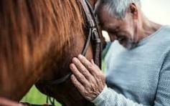
VISION ARTIFICIAL – PRACTICA UD3
Jorge Galán Rodríguez

Slide 2

Evaluación del rendimiento de las CNN a través de métricas de error
Las CNN utilizadas son:
CNN Customizada
VGG16 sin fine-tuning
VGG16 con fine-tuning

Slide 3
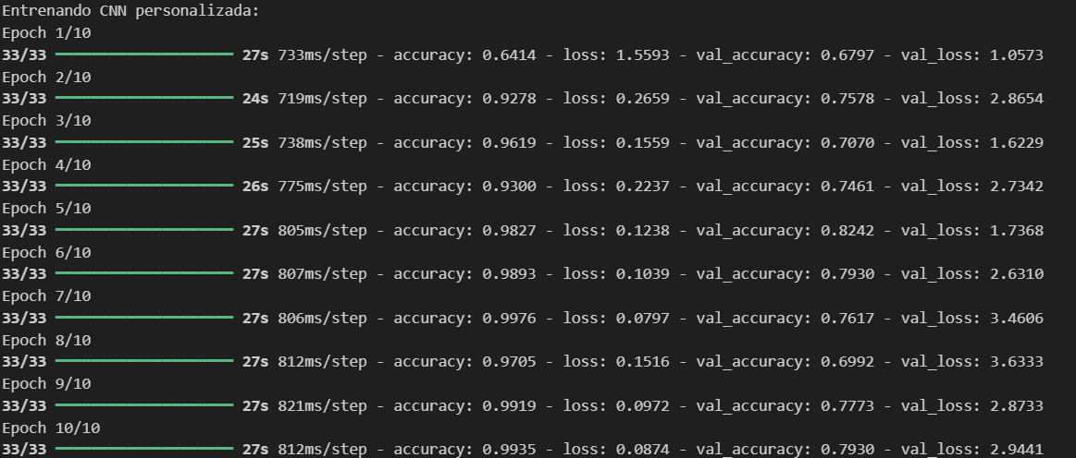
Evaluación del rendimiento de las CNN a través de métricas de error
La precisión va incrementado por cada epoch
La precisión indica que el valor más óptimo para entrenarlo es hasta 5 Epochs ya que empieza a bajar la precisión a partir de ahí.
La pérdida empieza a bajar hasta la epoch 5 y de ahí empieza a perder.
Conclusión: lo he dejado en 5 epochs para evitar que haya un overfitting
CNN Customizada:

Slide 4
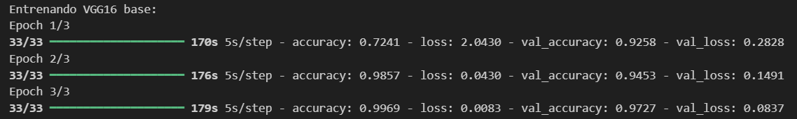
Evaluación del rendimiento de las CNN a través de métricas de error
Tiene una rápida convergenciam mejora muy rápida val_acc y reduciendo el loss.
Tiene un bajo riesgo de overfitting
VGG16 sin fine-tuning:

Slide 5
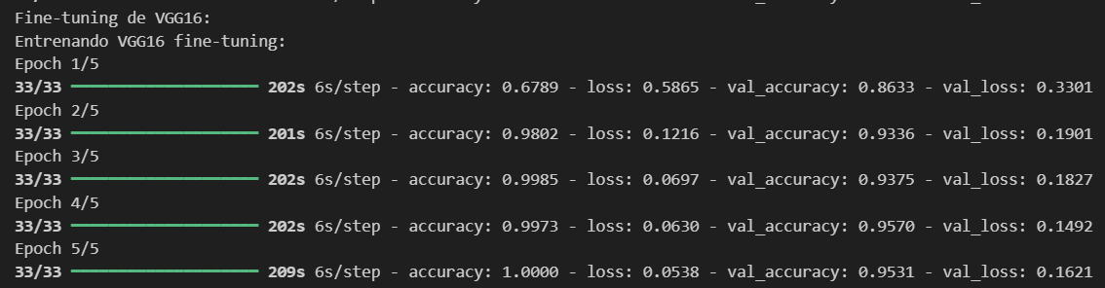
Evaluación del rendimiento de las CNN a través de métricas de error
Tiene un rápido aprendizaje en el que recupera la precisión.
Val_accuracy es alto y con un val_loss bajo.
VGG16 con fine-tuning:

Slide 6
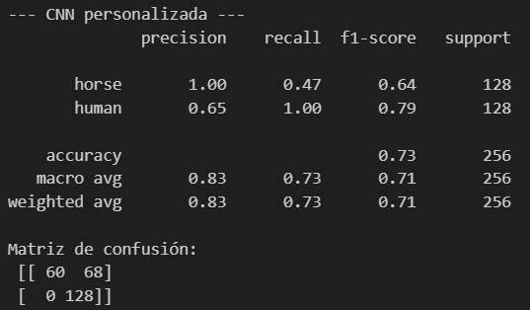
Evaluación del rendimiento de las CNN a través de métricas de error
Métricas de rendimiento:
- La precisión indica que etiquetó a todos los caballos y no falló con ninguno.
- Recall “horse” (0.47) solo detectó un 47% de los caballos reales (los otros falsos negativos)
- Precisión de “human” es más baja con un 0.65 porque algunos humanos fueron etiquetados como caballos.
- Accuracy global: 0.73
- Analizando la matriz de confusión: vemos que ha clasificado correctamente 60 caballos, frente a 68 mal clasificados.
- En la parte de humanos ha clasificado mejor. 0 confusiones y 128 humanos correctos.
Conclusión: el modelo es bueno clasificando imágenes de humanos.

Slide 7
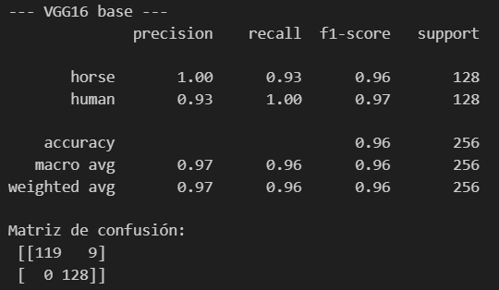
Evaluación del rendimiento de las CNN a través de métricas de error
Métricas de rendimiento:
- Modelo está bastante equilibrado.
Revisando la matriz de confusión, tiene 119 caballos bien clasificados, frente 9 fallos.
- Todos los humanos los ha identificado correctamente.
Conclusión: se puede ver que el modelo generaliza correctamente, ya que detecta la mayoría de caballos y reconoce a la perfección a los humanos.

Slide 8
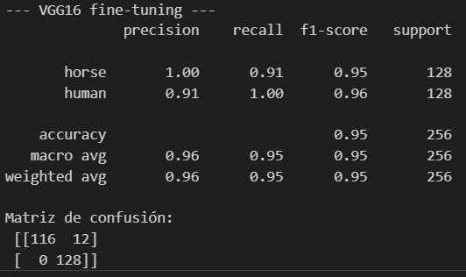
Evaluación del rendimiento de las CNN a través de métricas de error
Métricas de rendimiento:
- Parecido al otro VGG 16.
- El fine-tuning incrementa la precisión y hace que el rendimiento global sea alto.
Conclusión: Aporta una mejora, pero en el caso actual no hay mucha varianza con respecto al modelo VGG16 base.

Slide 9
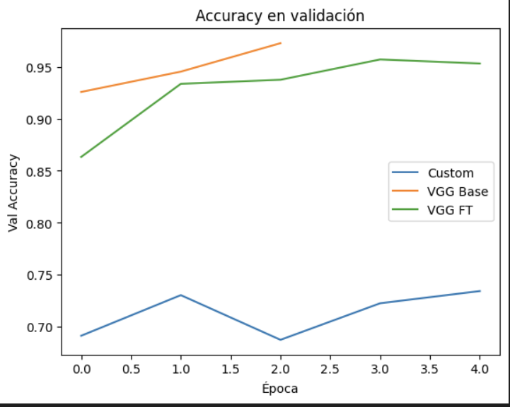
Evaluación del rendimiento de las CNN a través de métricas de error
Métricas de rendimiento:
- Los VGG16 tiene un mejor rendimiento general.
- El VGG Base es más estable.
- El punto óptimo de entrenamiento, el VGG Base tras la época 4-5.
- El VGG Fine-Tuning tras la época 3-4 ya no hay más mejora.

Slide 10
Prueba con imágenes externas sin ajustes
CNN Customizado:
Predice “horse” en más del 50% de los casos.
Falla en varios casos identificando mal “horses”
Los humanos los clasifica bastante mejor que los caballos.
Confunde casos atípicos, en el train y test funciona bien, pero cuando le das datos nuevos, falla.
VGG16 fine-tuning:
El modelo está mejor calibrado y detecta la mayoría de los caballos y humanos , pero no indica ninguno como 0 o 1 absoluto, eso indica que reconoce que hay 2 figuras.
Generaliza mucho mejor con datos nuevos, sus predicciones son mejores y apenas comete errores.

Slide 11
Prueba con imágenes externas con ajustes
CNN Customizado:
Con el umbral 0.5, declara “horse” siempre que la probalidad sea mejor a 0.5, el restante serán clasificados como humanos.
El umbral 0.8 indica que si el valor es superior a 0.8 se clasificará como humano.
Apenas mejora el recall de caballos, porque las probabilidades son demasiado extremas y no hay cambios con respecto a no trabajar con umbrales.
VGG16 fine-tuning:
Con el umbral identifica correctamente la mayoría de humanos y horses.
Con el umbral 0.8, sobre “humans”.
Sube el recal de “horse” (detectas más caballos) a costa de bajar la precisión de “human”.
Al ajustar el umbral como el modelo está bien calibrado, aumenta la sensibilidad para caballos (menos falsos negativos), pero mayores falsos positivos de humanos.
Reduce la pérdida de caballos, pero pierdes la identificación de humanos.

